Slide 1
DBMS实现-03 — 实现对磁盘数据的存取操作
丁艳辉
2021年03月

Slide 2
课程回顾
文件操作
1）文件的建立
2）在文件中读写不同类型的数据（例如整型、字符型）

Slide 3
本节内容
目标：
掌握DBMS对磁盘上数据进行存取的方法。
具体内容：
1）内存页
2）磁盘块
3）DBMS通过内存页实现对磁盘块的存取操作

Slide 4
实验3—数据库引擎对磁盘数据的存取操作
3.1 实验名称：
数据库引擎对磁盘数据的存取操作
3.2 实验目的 ：
1）掌握操作系统对磁盘数据存取的两种方式：块级和文件级
2）掌握数据库引擎通过文件存储数据；通过块访问文件；

Slide 5
实验3—实现对磁盘文件的读写
3.3 实验原理 ：
1）操作系统对磁盘的管理方式；（块级和文件级）
2） DBMS综合使用块级和文件级两种方式。

Slide 7
实验3—实现对磁盘文件的读写
3.4 实验环境 ：（不限）
建议程序设计语言，Java

Slide 8
实验3—实现对磁盘文件的读写
3.5 实验提示
1）利用文件管理器，完成内存页和磁盘块间的读写操作；
Write(blockId,page)，将内存页page中的内容写入磁盘块blockId
Read(blockId,page)，将磁盘块blockId中的内容读入内存页page

Slide 9
读、写操作的流程图

Slide 10
实验3—实现对磁盘文件的读写
3.6 实验提示
2）实现细节

Slide 11
实验3—实现对磁盘文件的读写
FileBuffer2DiskTest.java, 实现借助于内存page ,完成对磁盘block的读写

Slide 12
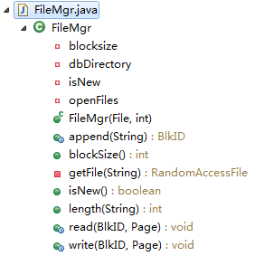
实验3—实现对磁盘文件的读写

Slide 13
思考题
1、如何借助于内存页实现磁盘上其他数据类型的存取操作；例如，日期型，布尔型等
2、如何如何借助于内存页实现磁盘上大对象的的存取操作，例如二进制大对象，照片、视频等；

Slide 14
小结
DBMS通过使用内存页完成对磁盘块的存取操作
DBMS通过文件存储数据库中的数据；通过块访问文件中的数据。

Slide 15
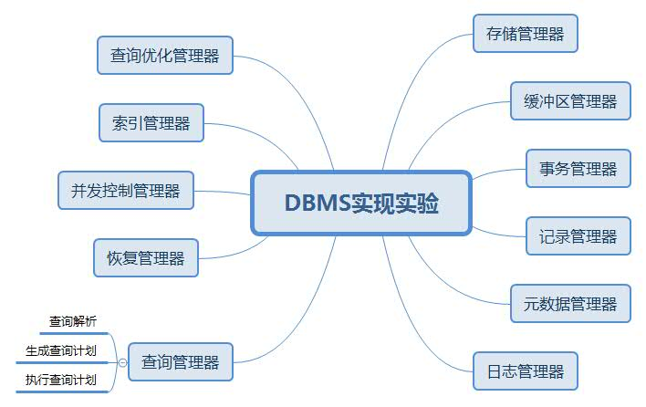
存储管理器小结

Slide 16
文件管理器小结
一个DBMS包括多个文件，例如表文件，日志文件，索引文件，元数据文件等。
DBMS通过存储管理器与操作系统的文件系统进行交互。
存储管理器的主要工作，将目标block中的数据读入page；或将page中的内容写回目标block。

